Slide 1
STOP HATE! NO FOR HATERS!

Slide 3
ETIOLOGIA HATINGU
Http://www.psychologholandia.nl/psychoterapia/hejt-mowa-nienawisci-czyli-dlaczego-ludzie-hejtuja

Slide 4
WYBRANE TEORIE AGRESJI ( HEJTU )
JOHN DOLLARS (1900-1980) ALBERT BANDURA (1925-…)
AGRESJA JAKO NASTĘPSTWO FRUSTRACJI AGRESJA JAKO REZULTAT UCZENIA SIĘ

Slide 5
KOGO HEJTUJĄ POLACY
Są to też:
Politycy
Sportowcy
Artyści
Osoby medialne
Celebryci

Slide 6
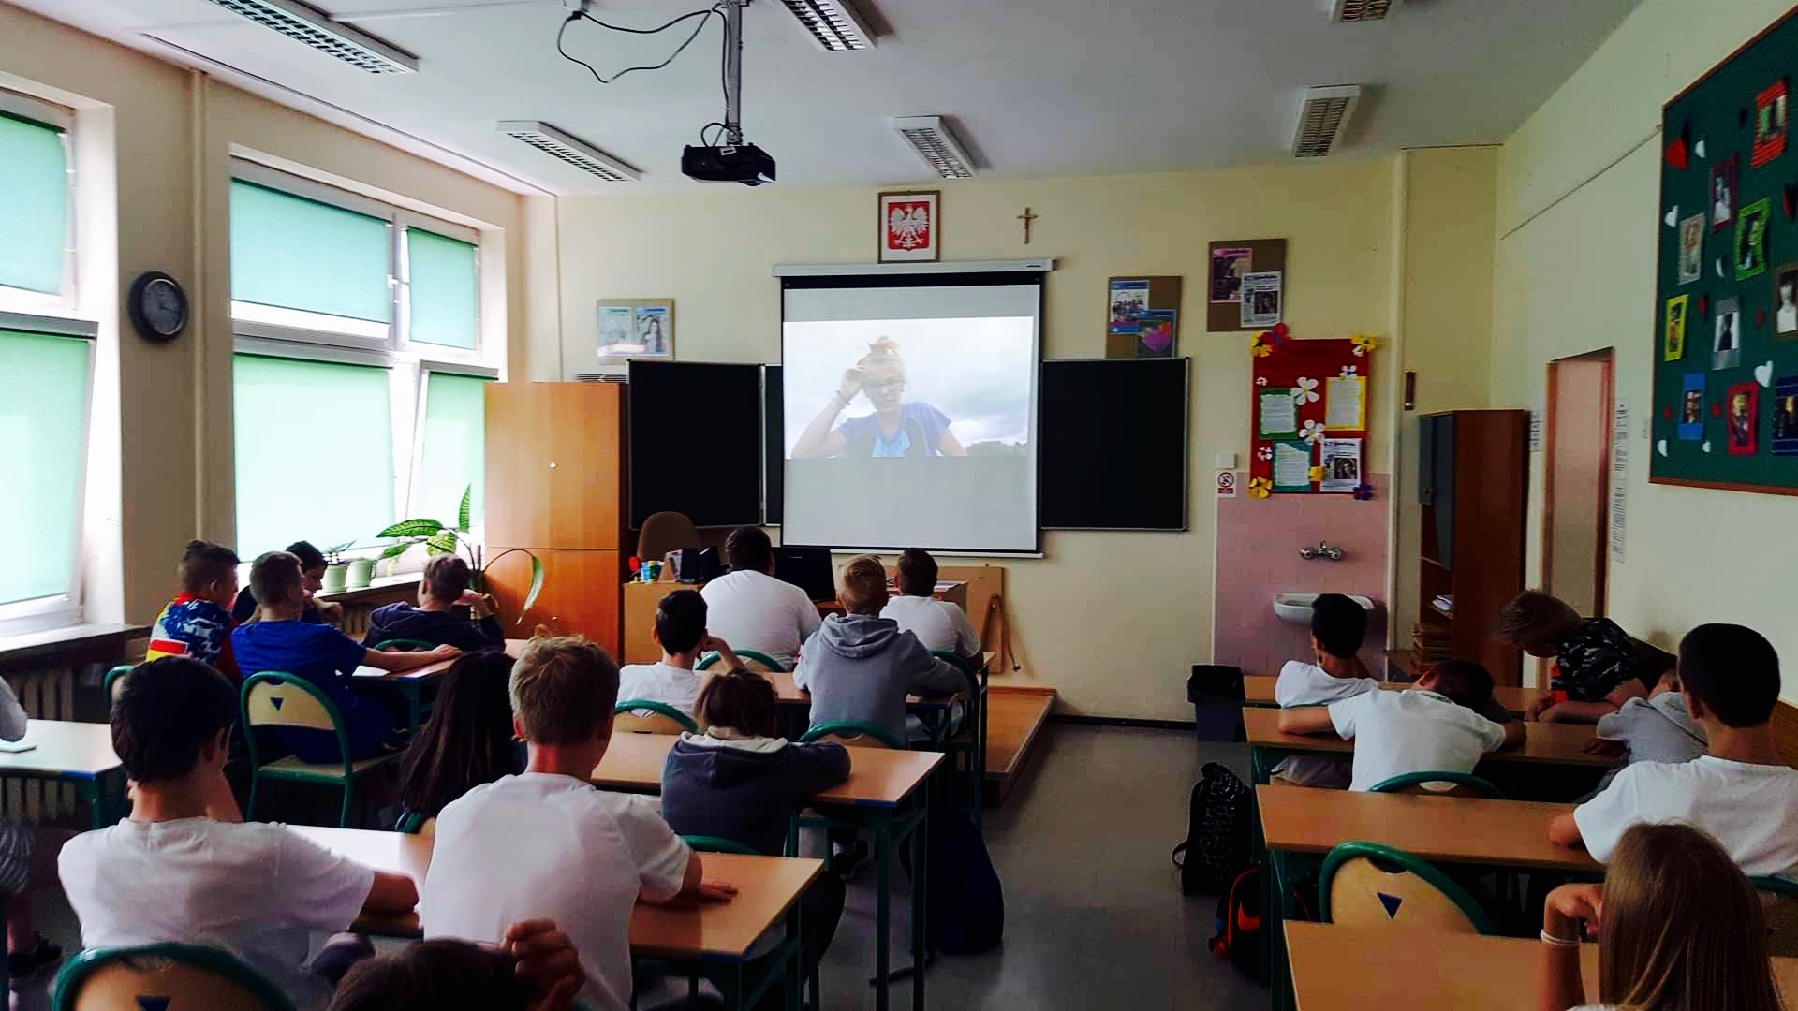
WARSZTATY W GIMNAZJUM nr 1 im. KsiĄŻąT mazowieckich W PŁOCKU

Slide 7
Krystian ELBLÁG 15 LAT DOMINIK BIEŻUŃ 14 LAT MADDINKA 27 LAT WIKTORIA GIŻYCKO 13 LAT …

Slide 8
RÓŻNICE
HEJT | KRYTYKA KONSTRUKTYWNA
Złe intencje | Dobre intencje
Nienawiść, złość, agresja cel – zranić, obrazić | Cel - Wyrazić swoja opinie i podać sposób rozwiązania problemu, poprawić sytuację
Atakowanie słowem, obrazem, filmem | Dyskusja głównie słowna
Inicjatywa dewaluująca | Inicjatywa doradcza
„Ale jej sukienka jest kiczowata pewnie z funciaka! ;) „ | „Myślę, ze ona nie najlepiej wygląda w tej sukience. Byłoby lepiej jakby unikała poprzecznych pasów które ja poszerzają „
„Masz włosy jak z kosmosu! Pod kosiarkę wpadłaś czy co? Weź idź się schowaj lepiej! ;/ ” | O! zmieniłaś fryzurę ☺ Zmiany są fajne. Ja chodzę do Pani Krysi na Ul. Zielonej i jestem bardzo zadowolona.

Slide 9
PLAKATY
PLAKATY

Slide 10
jak konstruktywnie krytykować ? > KANAPKA FEEDBACK’OWA <
POZYTYWNY
WSTĘP
KRYTYKA
MOTYWUJÁCE ZAKOŃCZENIE Z ROZWIÁZANIEM PROBLEMU

Slide 11
RADZENIE SOBIE Z KRYTYKĄ >JAK ZBUDOWAĆ PEWNOŠĆ SIEBIE<
https://youtu.be/XmPyN4uuG1c

Slide 12
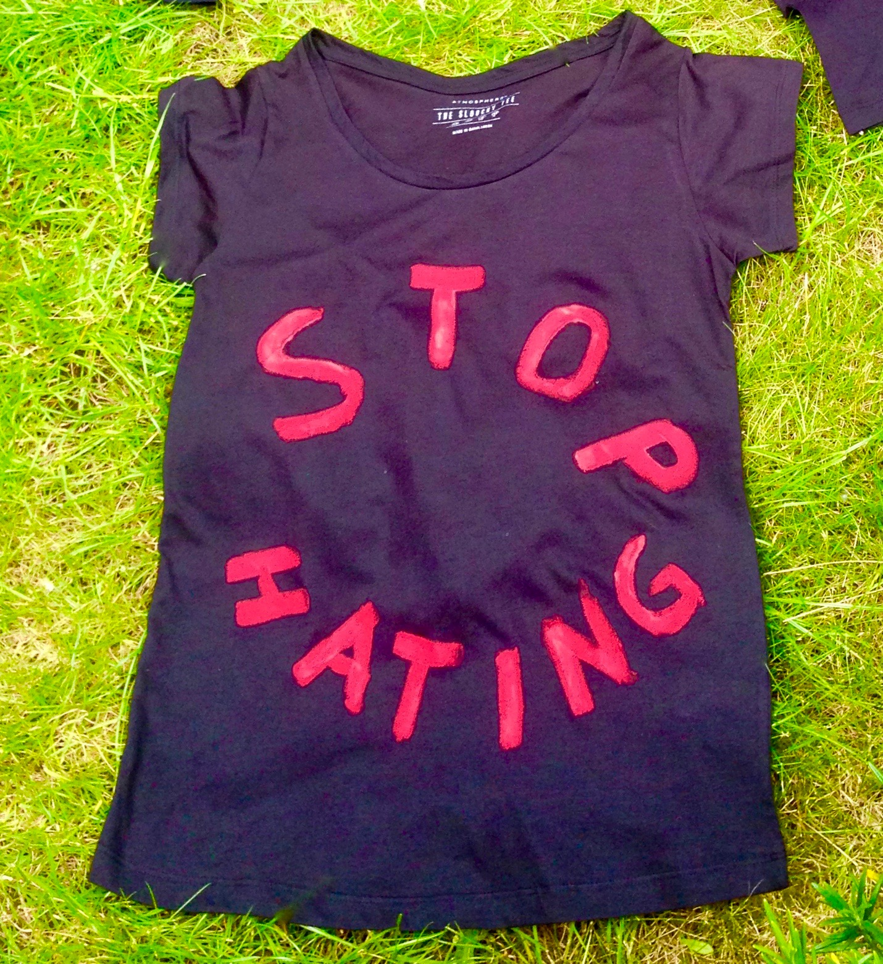
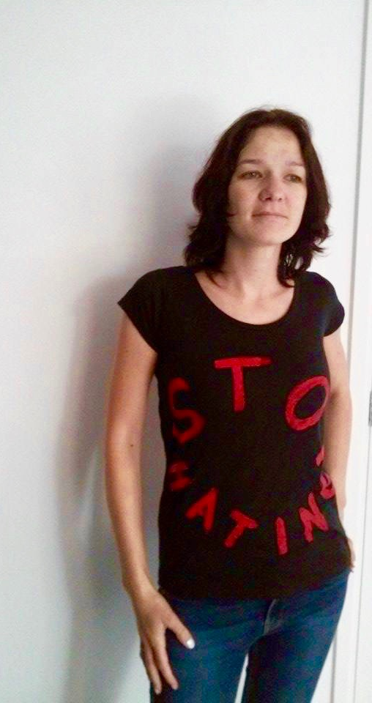
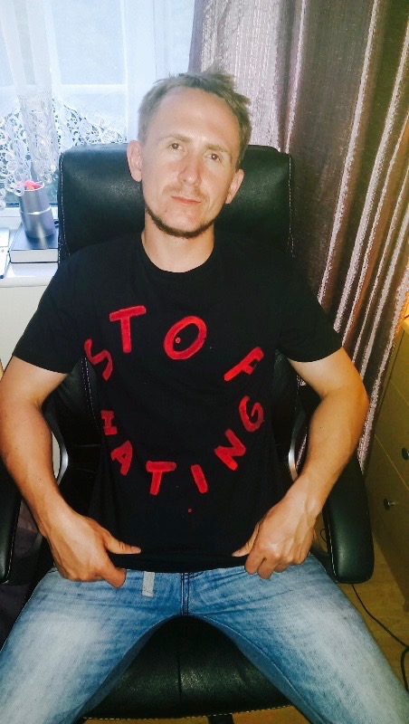
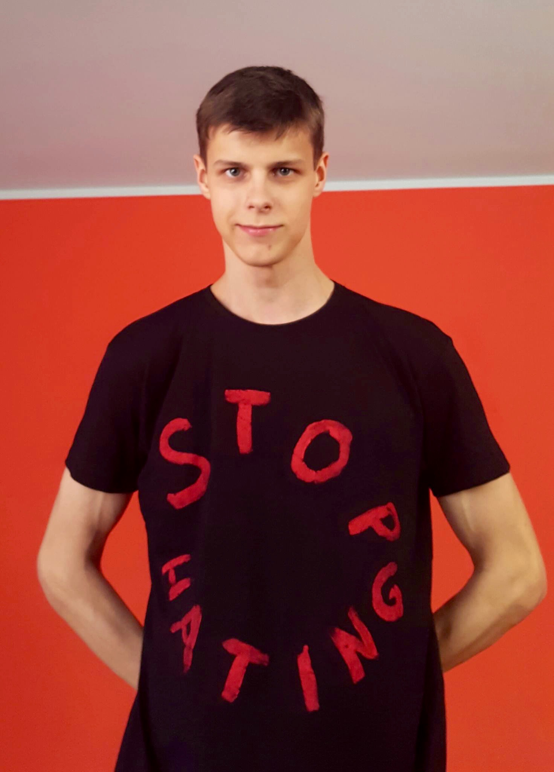
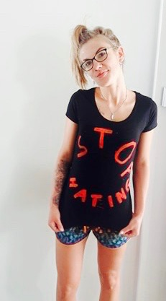
HOLENDERSKO-ANGIELSKO-POLSKA AKCJA „KOSZULKI” !!!

Slide 13
DZIĘKUJEMY
KAROLINA KANIOK
PAULINA WISZNIEWSKA
MARIKA DROGLA
MICHAŁ SZTEJDUR
TOMASZ KOZIEJA

